Slide 1
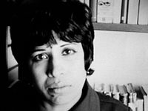
Monção (1963)
Vimala Devi
https://pt.wikipedia.org/wiki/Vimala_Devi

Slide 2
Vimala Devi
Suria (1962)
Monção (1963)
Manuel de Seabra, A Literatura Indo-Portuguesa (1971)
Nome cristão: Teresa da Piedade de Baptista Almeida (elite católica goesa)
Pseudônimo hindu: Vimala Devi “Deusa da Pureza”
Identidade luso-indiana
O conflito da identidade goesa: a identificação indiana e a portuguesa

Slide 3
Kalidasa: “A sombra da árvore alonga-se ao pôr do sol sem nunca se separar dela”

Slide 4
Monção
Ciclo de contos: (Ingram, 1971)
Um conjunto de contos interligados
A sua relação modifica de forma significativa a leitura dos contos individuais
Continuidade temática e estética
Mesmo autor: Vimala Devi

Slide 5
Monção: o título
Escrito em Goa (1958); publicado em Lisboa (1963)
Tempo ficcional dos contos:
Fim da Primeira República Portuguesa (1926); Integração de Goa à India
(1961)
Estado Novo; Índia Independente (1947): momento de transição e insegurança
Título do livro: referência alegórica à (invasão?/anexação?) de Goa à Índia.

Slide 6
Monção
O lugar:
Relação complexa com o mundo de fora:
Um entre-lugar entre duas influências formadoras: Portugal e Índia
Consciência da relação (dependência?) de Goa com Portugal e Índia
O Local: contendas hierárquicas
(Melo e Castro, 2019)

Slide 7
Goa em Monção
A hierarquia social (castas; proprietários e trabalhadores; cristãos e hindus; europeus, descendentes e autóctones), brâmanes, chardos, curumbines; batecares e manducares.
A situação econômica (declínio da agricultura; migração para a grande Índia, a África, e mais longe ainda; a incipiente, titubeante mobilidade social do subalterno),
Tradição e mudança (casamento; religião; papeis de gênero).
(Melo e Castro, 2019)

Slide 8
Narrativas de comunidades: o dia a dia; o quotidiano (Zagarell)
Monção: “decadência da grande propriedade rural (que se vem processando lentamente desde o início do século e que foi tremendamente acelerada nos últimos vinte anos com a progressiva industrialização de Goa e com a recusa crescente dos manducares de continuarem submissamente no seu papel de servos da gleba) e da sua estrutura semifeudal’ (Devi e Seabra, 1971: 29),

Slide 9
“A Droga”
A medida que se íam aproximando da aldeia [...], as primeiras casas começavam a aparecer, confundindo-se com as árvores, dominadas pelo casarão de pedra e cal do batecar Dias [...] As pequenas mercearias, iluminadas com petromax, avivam a povoação. Àquela hora, os homens reuniam-se ali, para fumarem os seus canudos, beberem o seu fenim, e darem à língua sobre os acontecimentos do dia. As mulheres estavam em casa, a moer os temperos ou a requintar o caril da noite. As poucas que podiam andar por fora, ainda na noite, eram uma ou outra peixeira, atrasada no regresso do Mercado de Mapuçá. De uma grafanola distante, a voz duma cantora indiana chegava até eles, uma voz fina e melodiosa, como um lamento mágico (2003: 119)

Slide 10
As personagens mulheres em Monção
Propércia Correia Afonso de Figueiredo (1881-1944)
A Mulher Indo-Portuguesa (1928-1931)
Leis de Manu
Mulheres hindus, muçulmanas e católicas: identidade indo-portuguesa
Críticas aos costumes fossilizados
Lugar de mudanças: o lar hindu e cristão

Slide 11
Batecans, manducares e curumbinas
Partha Chatterjee (1989): mulheres indianas duplamente colonizadas
Sistema patriarchal
Colonialismo
Agência?
Seu lugar na economia familiar:
Batecans: controlar a plantação desde a sala
Manducares e curumbins: o trabalho na plantação

Slide 12
Personagens: os de cima e os de baixo
Devi: mais uma mulher entre as suas personagens mulheres
“Recordação de Tio Salú”: senhorita da Casa Grande
“Ocaso”: A avó da Casa Grande
“O genro commensal”: as solteironas expertas
“Venus e seus braços”: trabalhadora curumbim
“Padmini”: a bela moça hindu
“Nattak”: a filha da bailadeira
“Dhruva”: a jovem esposa hindu
“A droga”: mulher crista apaixonada por um homem hindu

Slide 13
A voz narrativa
Qualidade proteica
Primeira Pessoa singular
Primeira Pessoa Plural
Terceira Pessoa
A questão da língua
Entre batecares e mandukares
Entre cristãos e hindus

Slide 14
“Recordações de Tio Salú”
Na Casa Grande do batecar e no casebre do manducar e do curumbim:
“Um templo de saudade pode chamar-se a tudo que trago dentro de mim”(p. 109) [Teresa?]
“Aiz Pongê, bai?” (109) [“Hoje foi para Panjim, bai?”]. [Teresa?]
“Distâ tyâpramânem ho varo pâvsâla, bai!” [“Essa vento traz chuva, não é bai!”] (109)
“…boa aldeia, boa gente, bons manducares, pescadores, curumbins, farazes, velhos e velhas, católicos, hindus, rapazinhos de langotim sujo com quem tanta vez joguei a cabra-cega ou os goddé... ” (110)

Slide 15
Os contos

Slide 16
NATTAK

Slide 17
As mulheres hindus
Desejo de Devi: não limitar sua narrative à elite católica
As mulheres hindus em Monção: visão idealizada
Novas, belas, frágeis, inocentes
Evitar atitudes comunalistas?
Devi não tinha um conhecimento mais íntimo da comunidade hindu?
Narrador: Terceira pessoa do plural
Personagens mulheres:
presentadas de maneira idiosincrática
seus usos e costumes.

Slide 18
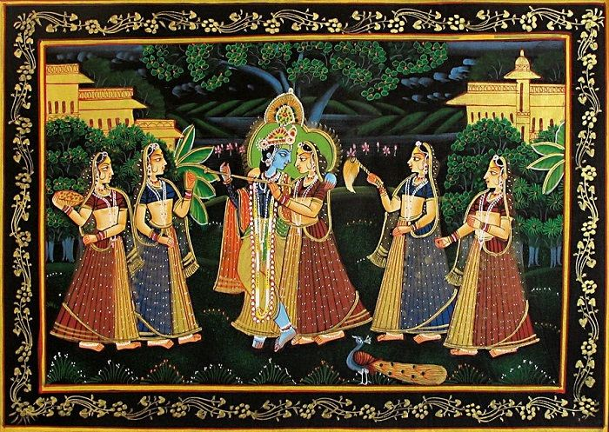
Nattak
Primeiro conto do livro: afirmar a não Portugalidade do livro?
Sanskrito (Século XII)
Autor: Jayavadeva
Gita Govinda: poema em sanskrito sobre a infidelidade de Krishna com Radha

Slide 19
Nattak
Durga: energia feminina e poder; defende seus devotos contra o mal.
Filha de uma ‘bailadeira’
Correia Afonso (1927, vol. 8, p. 27): a sociedade indiana e as bailadeiras
A sociedade hindu cria a figura da ‘bailadeira’ e a discrimina
Os pais que entregam suas filhas ao templo: falta de dote; viuvas que não se imolam na pira funerária do marido
Paradoxo: mulheres educadas; Índia britânica
Educação mulher católica: apoiar marido e educar filhos
Educação bailadeiras: entreter os patrões

Slide 21
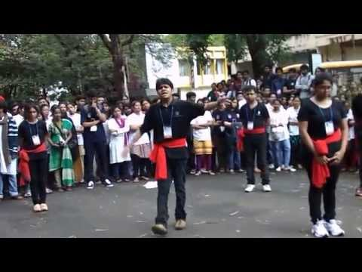
Nattak
teatro hindu popular; lugares públicos; não cobra ingresso
Atores aficionados
Companhia de teatro
Luta contra o colonialism: promover a emancipação
Atuações com participação do público
Teatro Folk da Índia
https://www.youtube.com/watch?v=aZSqe-31Vaw
Natak em Belgaum, aldeia goesa

Slide 22
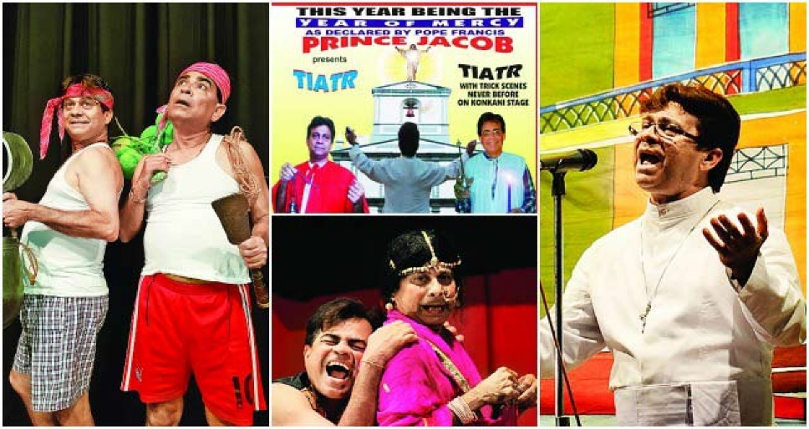
Tiatr (do português, teatro)
Teatro musical e popular em Romi Konkani
Comunidade católica, principalmente
Música, dança e canto
Palavra ‘teatro’ em português
Temas sociais, religiosos e politicos
Música e canto entre os atos
Músicas: Kants: temas do controversos do momento; tom cómico

Slide 23
O Tiatr
Carmo de Noronha: ‘o que mais impressiona nestas peças, aliás compostas por gente pouco ou nada letrada, é o espírito cáustico, a insinuação e a sátira velada, pelos quais em dois versos identificam um carácter ou destroem uma reputação. A par disso, não falta o comentário saloio ou reles, a piada obscena e de duplo sentido, que faz vergar de riso o auditório’ (1991: 21)

Slide 24
Durga
Sua inocência:
incompreensão de sua condição.
Seu desejo de ter uma família
A Figura do pai ausente

Slide 25
O Genro Comensal

Slide 26
O Genro Comensal
Prática local do genro commensal: famílias sem herdeiros; genros adotam nome da família
Narrador em Terceira pessoa: conhecedor dos costumes
A figura da solteirona em Goa; as beatas [velhas, feias, frágeis, egoistas]
Feias mas ricas e expertas
Quebra de esteréotipo:
Como manter as apariências na sociedade goesa: casar dentro da casta
Manter o controle da fortuna familiar.

Slide 30
Goa: uma sociedade de emigrantes
Um mundo sem homens
Uma sociedade estagnada:

Slide 31
A Emigração Goesa
Fase 1:migração para os reinos vizinhos, particularmente os hindus fugindo dos portugueses (séculos XVI e XVII),
Fase 2: (Monção) migração para a Índia e África (do século XIX até a primeira metade do século XX)
Fase 3: migração pós-colonial para o Golfo, Oeste, Europa e América, Austrália e Nova Zelândia (1961 a 1990).
(Gracias, 2000, 423)

Slide 32
Motivos
Mudanças econômicas e sociais na sociedade de origem
Goa: Sistema agrícola em declinio
Falta de industrialização
BATECARES: Proprietários
Concanim ‘bhatt’ (terra) + car (um sufixo indicando controle)
MANDUCARES: a sua recusa de continuarem submissamente no seu papel de servos da gleba

Slide 33
Impacto da emigração sobre as mulheres
Mulheres que emigram com os maridos
Mulheres que emigram de maneira independente:
Bombaim/India Britânica: serviço doméstico
África: medicina e ensino
Mulheres que ficam em casa
Nova divisão de labores
Stress psicológico
Administração das finanças (propriedade e remessas)

Slide 34
Usos e Costumes em ambas comunidades
Gracias (2007)
Casamentos arranjados; sem amor [Monção: amor, sempre abortado]
A dote
Casamenteiro: raibari ou soirikar
Vergonha para o pai: não casar a filha; ou ser rejeitada pelo candidato
Filhas humilhadas
Solteironas: solidão; marginalização; pobreza
Habilidades femininas: ‘ativos’ em vez de ‘virtudes’
Primeira República Portuguesa: novas leis defendem direitos da mulher (de qualquer denominação religiosa)
Esposa burguesa: diferente das mulheres pobres ou as estrangeiras
Educada, limpa, organizada, economica

Slide 35
Textos Citados
Bhabha, H. (1994) The location of culture. London, UK: Routledge.
Chatterjee, P. (1989). Colonialism, nationalism and colonized women: the contest in India. American Ethnologist, 16(4), 622-633.
Couto, M. A. (2005). Goa. A daughter´s story. New Delhi, IN: Penguin Books.
Devi, V. (1963/2003). Monção.Lisboa: Escritor.
Eagleton, T. (2013). How to read literature. New Haven, CT: Yale University Press.
Correia Afonso, P. (1928-1931). A mulher indo-portuguesa. Boletim do Instituto Vasco da Gama, Vols. 7-8-9.

Slide 36
Textos Citados
Gracias, F. da S. (2007). The many faces of sundorem. Women in Goa. Goa, IN: Surya Publications.
Hall, S. (1990) Cultural identity and diaspora. In J. Rutherford (Ed.), Identity: community, culture, difference (p. 222-237). London, UK: Lawrence & Wishart.
Hall, S., & Du Gay, P. (1996). Questions of cultural identity. London, UK: Thousand Oaks; New Delhi, IN: Sage Publications.
Melo e Castro, P. (2009). Vimala Devi's ‘Monção’: the last snapshots of colonial Goa. Portuguese Studies, 25(1), 46-64.
Smith, S. & Watson, J. (2001). Reading autobiographies. A guide for interpreting life narratives. Minneapolis, MN: University of Minnesota Press.
Wiemann, D. (2013). What will count as the world? Indian short story cycles and the question of genre. In W. Goebel, & S. Schabio (Eds.), Locating postcolonial genres (p.154-168). London, UK: Routledge

